Slide 1
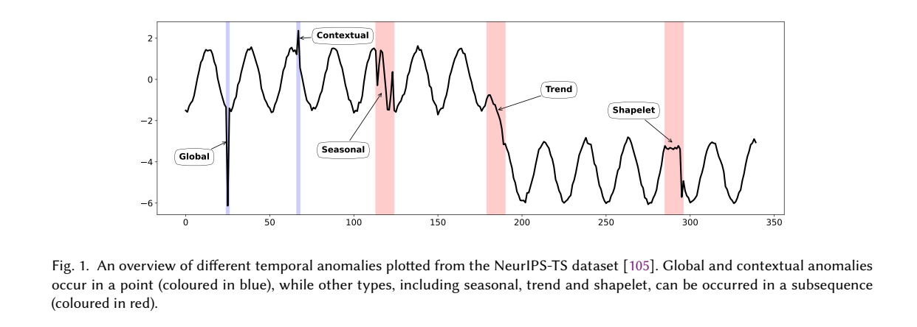
Типа аномалий во временных рядах

Slide 2
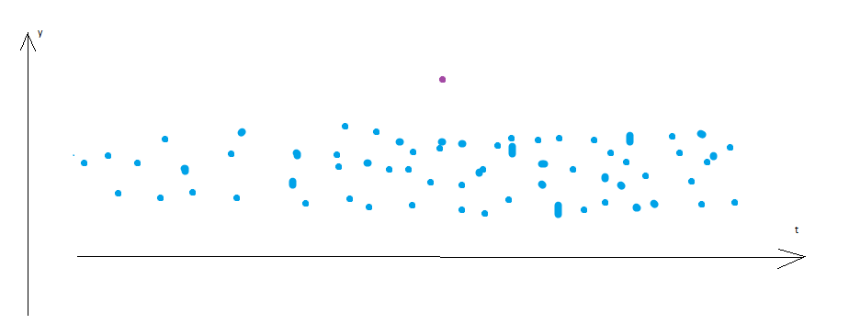
Проблема: нужна граница аномальности
Notes:
p-value
субъективно

Slide 3
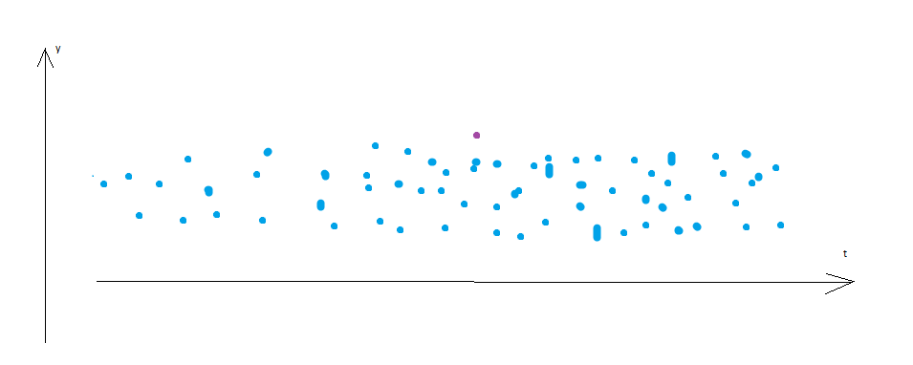
Проблема: нужна граница аномальности

Slide 4
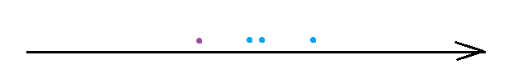
Уверенность зависит от кол-ва уже известных данных
Notes:
Байесовские методы
Временные ряды

Slide 5
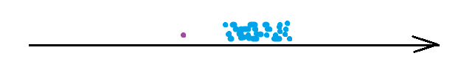
Уверенность зависит от кол-ва уже известных данных
Notes:
Байесовские методы

Slide 6
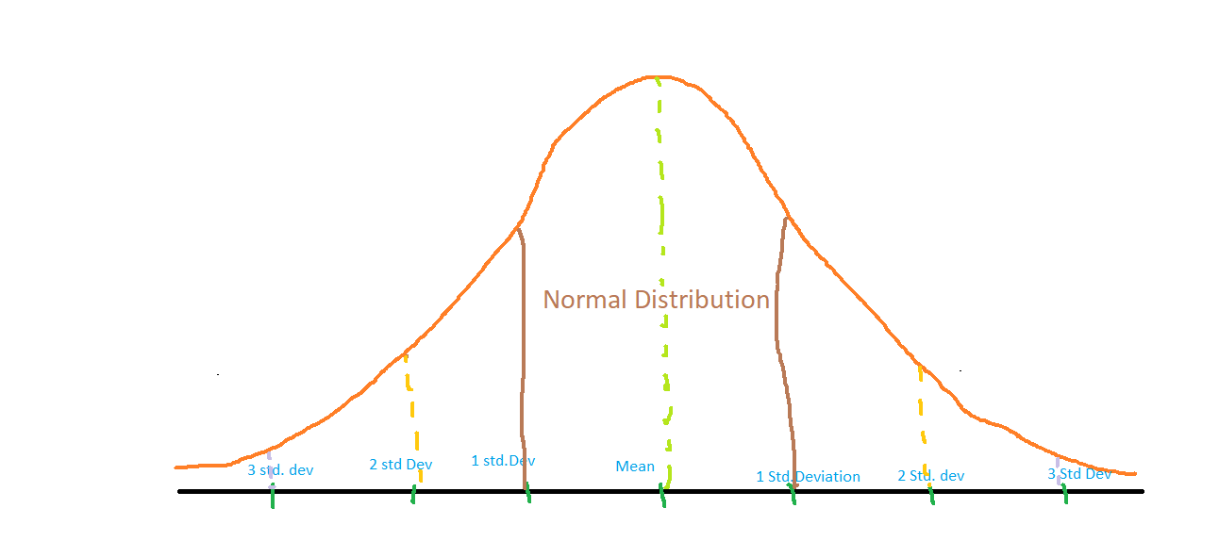
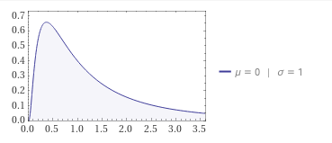
Z-score работает хорошо только для гаусса
Notes:
Пример из жизни (время работы за сутки, градусы цельсия)

Slide 7
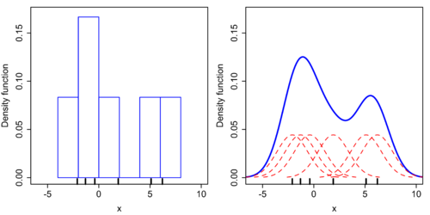
Идея взять KDE и описать им распределение временного ряда

Slide 8
Идея взять KDE и описать им распределение временного ряда

Slide 9
Теперь когда есть распределение можно посчитать аналог p-value c помощью МСМС

Slide 10
Почему Метрополис-Хастингс
Очень хочется использовать многомерное семплирование для анализа многомерных временных рядов
Пробовал семплирование по уровню. В моей реализации работает гораздо медленей МХ

Slide 11
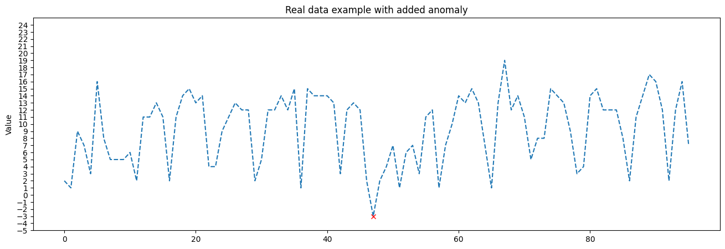
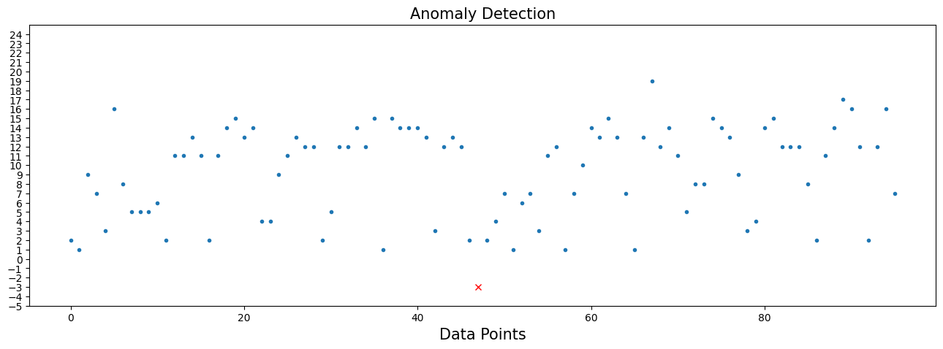
Пример на почти реальных данных

Slide 12
Почему это не работает
В моей реализации для 1-dim сложность O(n²), а вообще должна быть O(1)
Слишком много параметров подстраиваю зная заранее весь набор временного ряда (диапазоны семплирования, кол-во точек), а хочется делать автоматически

Slide 13
Литература и ссылки
https://github.com/pzlav/time-series_KDE_MCMC
Мой гитхаб с кодом
Anomaly Detection Using Local Kernel Density Estimation and Context-Based Regression
https://www.dcs.bbk.ac.uk/~sjmaybank/OutlierDetection.pdf
https://towardsdatascience.com/kernel-density-estimation-for-anomaly-detection-in-python-part-1-452c5d4c32ec

